Slide 1
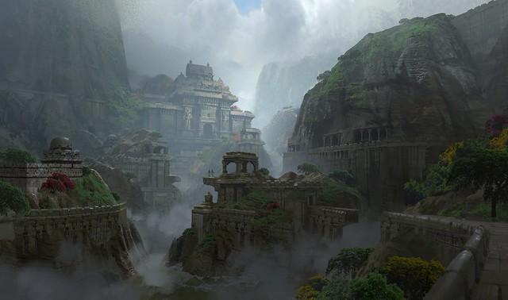

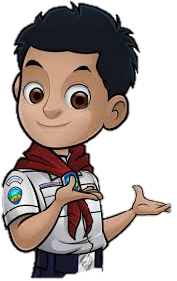
Mmm.. Donde estoy…
Que curioso es este lugar
Quien eres!!!
Soy un explorador, termine acá sin querer
Este lugar esta interesante, Permíteme explorar
Muchas gracias
Nos vemos, Supongo
Que haces aquí!!!
Soy el Guardia de este lugar, responde mi pregunta
Si ese es el caso vete!!!
Hum… esta bien, Te estaré Observando..
Si,si, Te estaré observando, Nos vemos!!!

